Slide 1
جامعة جنـــــــوب الـــــــــوادي
كليـة الآثـــــار
قسم الآثار المصرية
الفرقة الثالثة
***
معبد إسنــــــــا
إعـــــداد
إ
د / إيمــان أبو زيـــــــــــــــــــــــــــــــد
العام الجامعي 2020 م

Slide 2

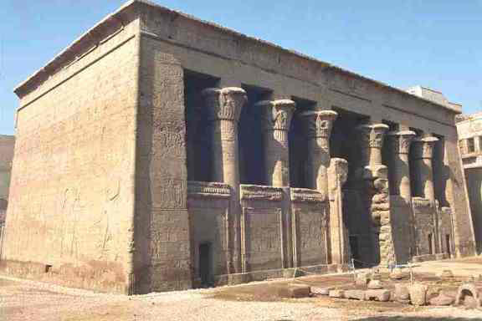
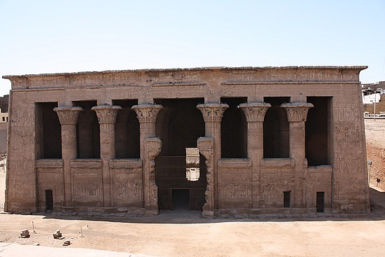
معبـــــــــد إسنـــــا

Slide 3
مدينة إسنا:

Slide 4
عرفت في النصوص المصرية القديمة باسم Iwnit ايونيت ثم فيما بعد عرفت باسم ta snty تا سينت وحذفت أداة التعريف ta فأصبحت تعرف في القبطية باسم (سنى) وفى اللهجة البحيرية باسم إسنى (esnh) ثم في العربية (إسنا) وهو اسم يصعب تحديد معناه حتى الآن وقد عرفت المدينة في المصادر البطلمية باسم لاتون بوليس أي مدينة لاتون وعلى مشارف العصر الروماني كتبت لاتوبوليس أي مدينة اللاتس وهو نوع من السمك النيلي (قشر البياض) قدسه أهل هذه المدينة في العصر البطلمي والتي كانت تقدس فيها صورة الربة حتحور برأس السمكة لاتوس ولا يزال هذا النوع من السمك معروفا حتى الآن .
تقع إسنا وهى أحدى مدن محافظة الأقصر على الضفة الغربية للنيل على بعد حوالي 60 كم جنوب الأقصر .

Slide 5
آلهة المعبد:

Slide 6
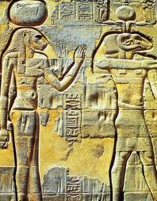
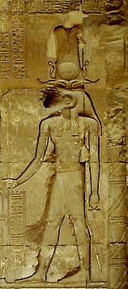
خصص هذا المعبد لعبادة الإله خنوم مع كل من زوجته منحيت – نيبوت اما الآله خنوم فقد مثل برأس كبش وجسد إنسان ويعرف باسم الإله الفخرانى أو خالق البشر من الصلصال وباسم خنوم رع سيد إسنا
أما الآلهة منحيت فقد مثلت برأس أنثى الأسد ويعلوها قرص الشمس وجسد أنثى وتشبه الالهه سخمت لهذه القوة.
أما الآلهة نيبوت الزوجة الثانية لخنوم ويعنى اسمها سيدة الريف وقد مثلت بهيئة أدمية على شكل سيدة يعلو رأسها قرص الشمس بين قرنين وهى هنا تشبة الآلهة ايزيس في هيئتها.

Slide 7
تاريخ بناء معبد إسنا
يرجع معبد أسنا الحالي إلي العصر اليوناني الروماني وقد كرس لعيادة خنوم احد أشهر آلهة الخلق القديمة في مصر وكان يشكل الإنسان علي عجلة الفخراني وقد وصفته إحدى نقوش المعبد بأنه الذي يقيم السماء فوق أعمدتها الأربعة ويرفعها من الأبدية . وكان ينظر إليه باحترام خاص في الأقاليم القريبة من أسوان بوصفه رب الجندل الأول حيث يكون مع الربتين ساتت وعنقت ثالوث ألفنتين .
ويعتقد أن المعبد الحالي شيد على أطلال معبد من عصر الأسرة الثامنة عشرة حيث عثر على حيث عثر على خرطوش يحمل اسم الملك تحتمس الثالث ثم أعيد بناء المعبد مرة أخرى في العصر الصاوي إلا أن المعبد الحالي يرجع إلى عصر البطالمة حيث تم إعادة بناؤه للمرة الأخيرة في العصر البطلمي كما ترجع معظم النقوش إلى العصر الروماني .

Slide 8
بدئ تشييد المعبد الحالي في عهد الملك بطليموس السادس (181_140ق.م) حيث يوجد اسمه على الجدار الغربي للمعبد بينما على الجدران الخارجية لصالة الأساطين- وهى الجزع الوحيد المتبقي حاليا من المعبد –توجد أسماء الأباطرة الرومان :كلوديوس 41-54م ،فسبسيان 69-79م ،دوميتيان وتراجان وهادريان وأنتونيوس بيوس وماركوس أورليوس وكومودوس وسبتميوس سيفيروس وكاراكاللا وداكيوس 250 م
الجزء الموجود حاليا في إسنا ، هو كل ما كشف عنه بواسطة الوالي محمد على باشا ليس بقصد البحث العلمي أو الكشف بل بغرض إعداد مخزن سفلي للبارود أما باقي المعبد فما زال مدفونا تحت منازل المدينة الحديثة . والجزء الظاهر من المعبد يمثل صالة أمامية مستطيلة الشكل لا يزال سقفها سليما.

Slide 9
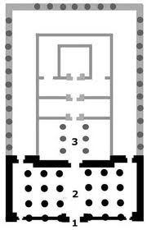
تخطيط المعبد

Slide 10

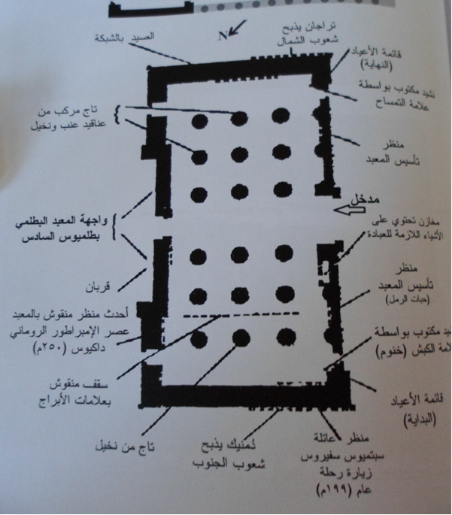
توزيع بعض المناظر علي جدران المعبد

Slide 11
ولعل ابرز العناصر المعمارية التي تبقت من هذا المعبد هي صالة الأساطين التي تضم 24 أسطونا والتي أنشئت في عهد الأباطرة كلوديوس وفسبسيان وكانت بمثابة واجهة المعبد وهي عبارة عن طراز معماري شاع في العصور المتأخرة يعرف باسم الأعمدة المتصلة أو الحوائط النصفية.

Slide 14
وسقف هذه الصالة محمول على ستة صفوف من الأعمدة كل صف مكون من أربعة أعمدة أي أن الصالة الأمامية تتكون من 24 عمودا وتواجه الصالة نهر النيل في اتجاه الشرق وترجع تلك الصالة إلي عصر الإمبراطور الروماني كلوديوس(41 -54م)،وقد زخرفت على فترات خلال القرنين الأول والثاني الميلادي،وأحدث نقش في هذه الصالة يرجع إلى عصر الإمبراطور دكيوس من منتصف القرن الثالث الميلادي وهكذا يكون معبد إسنا هو المعبد الذي يحمل أحدث نصوص هيروغليفية معروفة .

Slide 15
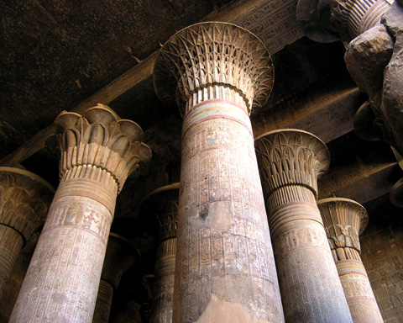

Slide 16
أهم المناظر والنقوش
تتضمن صالة الأساطين مجموعة من المناظر المنقوشة والتي تمثل أهمية بالغة بالنسبة للديانة والعقيدة في هذه الفترة الزمنية فمنها ما يتعلق بأعياد المعبود خنوم الرب الخالق والمعبودة نيت والتي كانت تعتبر هي الأخرى ربة خالقة ،ومنها ما يتعلق بالأبراج السماوية .

Slide 17
وتتعلق النقوش المسجلة على الأساطين الأربعة والعشرين ببعض أعياد إسنا مثل عيد رفع السماء وعيد عجلة الفخرانى إشارة إلى الرب الخالق خنوم وعيد صراع رع مع البشرية وعيد رحلة نيت من سايس .
أما السقف فقد حوت نقوشه مناظر العديد من الأشكال الفلكية ، ومناظر العديد من الآلهة كما تخيلها المصري وهى تعبر في سفنها السماء وتتبع (رع) أثناء عبوره السماء من المشرق إلى المغرب

Slide 18
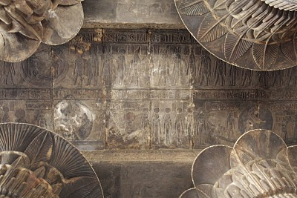

Slide 19
*ومن غرائب الأمور أن نقوش معبد إسنا تقدم لنا إلهين من آلهة الخلق ،أحدهما خنوم , والآخر الربة نيت ، ولقد وصفت النصوص الإله خنوم بأنه :" هو الذي يشكل الإنسان ويأتي بالآلهة إلى العالم وهو الذي صنع الحيوانات كبيرها وصغيرها والذي خلق الأسماك والزواحف وهو الذي نمى الثروة السمكية حتى يأكلها البشر والتي تعيش في مياه الفيضان التي تأتى من الكهفين وهو الذي زرع الخضروات في الحقول ونمى الحبوب حتى يوفر المأكل للإنسان والآلهة وأخيرا هو الذي أوجد المناجم في قلب الصحراء حتى تعطي الأرض كل ما في باطنها "

Slide 20
وإلي جانب الإله خنوم هناك الربة نيت سيدة المدينة الكبرى سايس الكائنة في غرب الدلتا والتي عبدت في معبد إسنا كشكل ثاني للإله الخالق وقد وصفت الربة نيت في نصوص ونقوش المعبد كالتالي : "ملكة الآلهة في السماء ،والآلهة في الأرض وسيدة الآلهة في الكون أول من تأتي من الآلهة والتي أتت إلي الوجود قبل الذين وجب تواجدهم منذ البداية " .
وإلي جانب كلا من خنوم ونيت كان هناك عدد آخر من الآلهة عبد في هذا المعبد وهم نبتو سيدة الريف ومنحيت اللبؤة المهابة والطفل حقات والتمساح شما-نفر والأسد تيتوس ذو الرأس الآدمية .

Slide 21
وإذا كانت نقوش دندرة حوت اسم الإمبراطور الروماني الخامس نيرون فهنا في إسنا نجد أسماء العديد من الأباطرة الرومان الذين عاشوا في القرنين الثاني والثلث الميلاديين ومنهم سبتميوس سيفيروس جوليا دومنا وأولادها خلال الرحلة إلي مصر في عام 199 م ، وبعد وفاة الإمبراطور أختلف ولديه وقتل كاراكالا أخيه جيتا الذي محيت صورته وهشمت في جميع أنحاء الإمبراطورية وفي معبد إسنا نجد صورته ممحاة وخاناته الملكية مهشمة ورغم حداثة النقوش نجد أن قائمة أسماء الآلهة لم تتغير والطقوس لم تتبدل , وأن نفس نوعية القرابين استمرت تقدم .

Slide 22
ومن أهم الطقوس التي كانت تجرى في هذا المعبد ، كان طقس سحري الغرض منه الحماية والقضاء على الأعداء ، وهو الطقس الذي يمثل فيه أعداء مصر التقليديين داخل شبكة صيد مع الطيور والأسماك وقد نقش هذا الطقس على الحائط الداخلي من الناحية الشمالية .
ورغم صغر الجزء المكتشف من معبد إسنا ألا أن ما قدمه لنل من معلومات دينية يفوق من حيث الأهمية والكم ما قدمته معابد ضخمة ترجع إلي عصر الدولة الحديثة .

Slide 23
* ومن أهم المناظر المسجلة على جدران المعبد ما يلي :-
1- مناظر التقدمة التقليدية من قبل الملوك البطالمة والأباطرة الرومان للمعبودات المختلفة .
2- منظر صيد الأرواح الشريرة والذي يمثل شبكة تضم طيورا وحيوانات واسماك يجرها ملوك وأرباب وتقدم لرب المعبد الرئيسي خنوم.

Slide 24
3- المناظر الفلكية ومن أهمها تمثيل الأبراج السماوية وتمثيل 18 قاربا في كلا من طرفي سقف الصالة يمثل كل قارب عشرة أيام أي 180 يوما في كل ناحية ومجموعها يمثل أيام العام .
4- تمثيل اتجاهات الرياح الأربعة على شكل كائنات خرافية بأربع وحدات أو بأربع أجنحة وأربعة رؤوس .
5- التمثيل المتكرر في صف طويل للتمساح (المعبود سوبك )من ناحية والمعبود خنوم من ناحية أخرى .
6- طقس تأسيس المعبد .
7- طقس خروج الملك من قصره ودخوله المعبد.

Slide 25
أعياد معبد إسنا
وقد سجل على جدران المعبد من الخارج على الحائط الشرقي ، الأعياد التي تجرى على مدار العام ونذكر منها على سبيل المثال ما كان يجري في أحد شهور فصول الشتاء :
اليوم الأول من الشهر : عيد بتاح – عيد رفع السماء – عيد خنوم رع سيد إسنا – الإتحاد مع قرص الشمس وإقامة عجلة الفخراني ......إلخ.
اليومان 10 و11 :

Slide 26
الظهور في موكب المعبود خنوم ، الاتحاد مع قرص الشمس ظهور المعبود جحوتي في موكب المعبودات شو وتفنوت وخنوم
اليوم 14: ظهور خنوم في معبد خنوم التطهير بالماء حرق البخور .
إضافة إلي ذلك فإن معبد إسنا يتميز بجمال أساطينه المركبة والتي تجمع بين عناصر نباتية وأخرى زخرفية.
*****

Slide 27
1أساطين معبد إسنا بتيجانها الرائعة

Slide 28
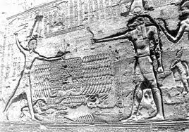
2من على الواجهة الخارجية للحائط الغربي منظر للإمبراطور دوميشيان قابضا على أعدائه باليد اليمنى ويهوي عليهم بالمقمعة باليد اليسرى وذلك في حضور الإله خنوم الذي يسلمه سيف معقوف وورائه تقف الإلهة منحيت برأس أنثى الأسد.

Slide 29
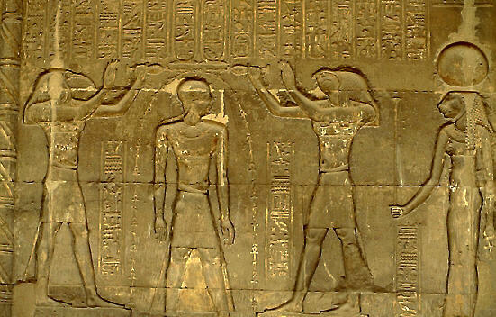
3منظر من علي الستائر الخارجية واجهة المعبد يظهر فيه الامبراطور كلاوديوس بين الإله حورس برأس الصقر والإله تحوت إله المعرفة حيث يصبوا الماء المقدس فوق الأمبراطور وذلك في حضور الإلهة منحيت في شكل أمرأة برأس أنثى الأسد وذلك فيما يسمى بعملية تعميد الفرعون

Slide 30
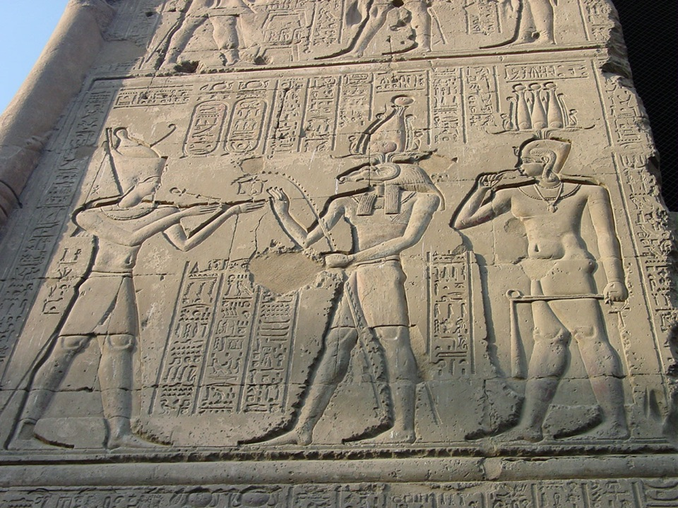
4من على الجزء المستطيل الذي تنتهي به واجهة المعبد إلى اليسار منظر للإله خنوم وهو يمنح الإمبراطور كلاوديوس الذي يرتدي تاج الوجهين شارة الحكم والسيطرة في حضور الإله حيقا الذي يجسد القوة السحرية.

Slide 31
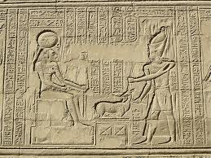
5ومن على الواجهة الخارجية لصالة الأعمدة من ناحية الجنوب يظهر الأمبراطور تيتوس 79-81م مرتديا تاج الوجهين وهو يذبح أحد الحيوانات (غزالة) تقريبا فوق مذبح أمام الإلهة منحيت والتي صورت بشكل أمرأة برأس أنثى الأسد وفوق رأسها قرص الشمس

Slide 32
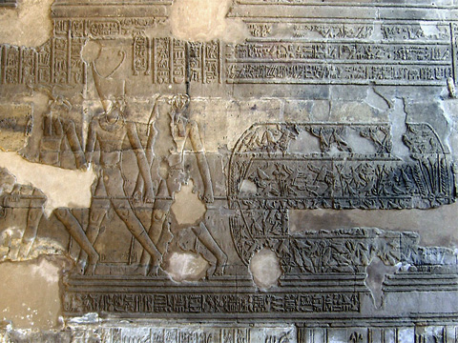
6منظر من على الحائط الشمالي داخل صالة الأعمدة يظهر الإمبراطور كومودوس (180-192م) مرتديا تاج الوجه البحري بصحبة حورس برأس الصقر والإله خنوم برأس الكبش ويظهر الثلاثة وهو يجرون شبكة صيد مليئة بالأسماك والطيور الناتجة عن الصيد ويتجهون جميعا إلى الإله تحوت

Slide 33
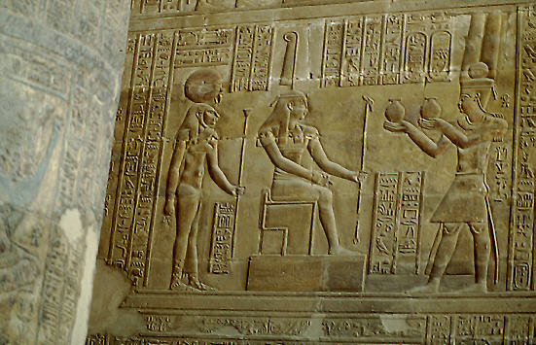
7من على الحائط الشمالي داخل صالة الأعمدة منظر للأمبراطور جيتا وهو يقدم الخمر للاله شو والإلهة تفنوت في هيئة امرأة برأس أنثى الأسد ويرتدي الامبراطور التاج المزدوج للإله آمون.

Slide 34
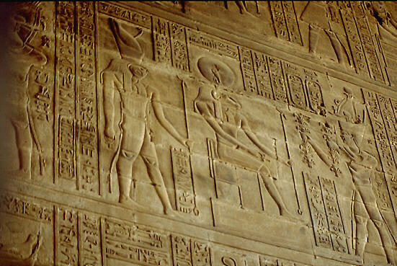
8وفي وسط الحائط الشمالي في داخل صالة الأعمدة منظر يصور الإمبراطور كاراكاللا مرتديا تاج الوجه البحري وتاج الآتف وهو يقدم باقتين من الورود للاله رع حور اختى الجالس على العرش ومن خلفه حورس نخن سيد هيراكونوبوليس مرتديا تاج الوجهين القبلي والبحري.

Slide 35
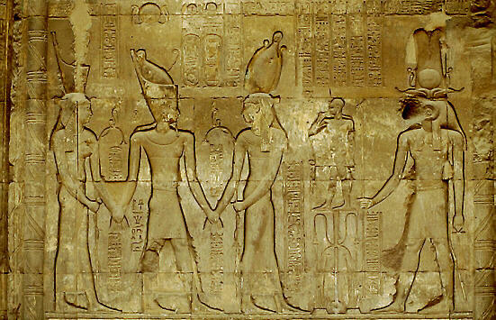

Slide 36
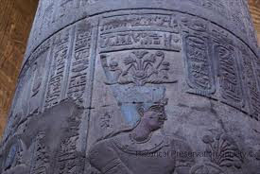

Slide 37
المراجع و هي متاحه online
1- عبد الحليم نور الدين , مواقع الآثار اليونانية الرومانية في مصر, القاهرة , 2001.
2- عزت زكي قادوس, أثار مصر في العصرين اليوناني والروماني, الإسكندرية , 2005.
3- يسريه عبدا لعزيز ,آثار يونانية رومانية في مصر, الإسكندرية , 2011.
4- عبدا لرحمن علي, المعابد المصرية في العصرين البطلمي والروماني, القاهرة , 2012.

